Slide 1
深圳实验学校高中部第一轮复习
文化生活
第五课 文化创新

Slide 2
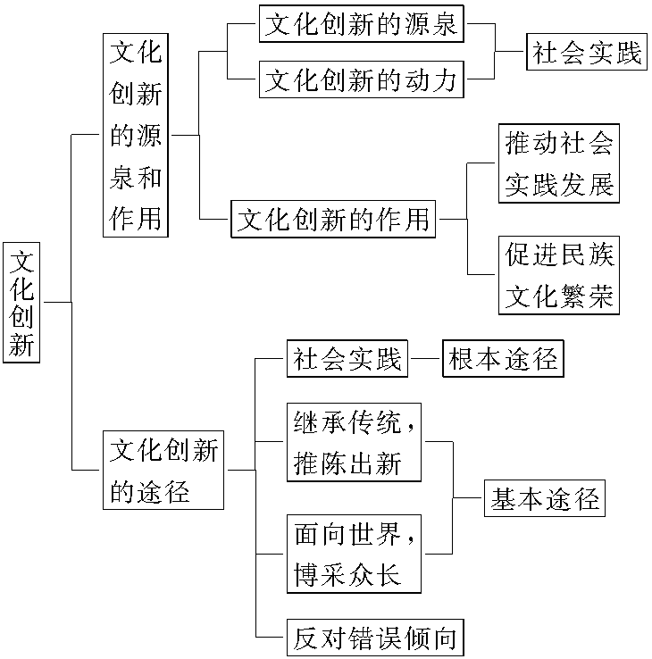
本课知识归纳

Slide 3


作用、意义：可以推动
社会实践的发展；能够
促进民族文化的繁荣
怎样做到文化创
新：自觉参加社
会实践；坚持群
众路线，树立群
众观点
源泉和
动力：
社会实
践
文化创新
坚持文化创新的
正确方向：把握
好当代文化与传
统文化、民族文
化与外来文化的
关系
根本途径：立足于社会实践
重要途径：继承传统，推陈出新；
面向世界，博采众长
基本途径：在社会实践的基础上，
传统文化与时代精神相结合，各民
族文化相互交流、借鉴与融合

Slide 4
考点一、不尽的源泉，不竭的动力
1．文化发展的实质，就在于文化创新
文化创新，是社会实践发展的必然要求，是文化自身发展的内在动力。
2．社会实践是文化创新的源泉
文化创新属于理论创新，任何理论创新都是建立在实践基础之上的。离开了社会实践，文化就会成为无源之水、无本之木。
3．社会实践是文化创新的动力和基础
文化自身的继承与发展，是一个新陈代谢、不断创新的过程。一方面，社会实践不断出现新情况，提出新问题，需要文化不断创新，以适应新情况，回答新问题；另一方面，社会实践的发展，为文化创新提供了更为丰富的资源，准备了更加充足的条件。

Slide 5
考点二、巨大的作用，深刻的意义
1．创新，是一个民族进步的灵魂，是一个国家兴旺发达的不竭动力
2．文化创新的作用
(1)文化创新可以推动社会实践的发展。
文化创新，是适应社会实践的需要创建新文化，发展先进文化，更好地为社会实践服务。推动社会实践的发展，促进人的全面发展，是文化创新的根本目的，也是检验文化创新的标准所在。
(2)文化创新能够促进民族文化的繁荣。
只有在实践中不断创新，传统文化才能焕发生机、历久弥新，民族文化才能充满活力、日益丰富。不断繁荣和发展的民族文化之路，必然是不断前行的文化创新之旅。文化创新，是一个民族永葆生命力和富有凝聚力的重要保证。

Slide 6
深化拓展
1．文化创新离不开人民群众的作用
社会实践是文化创新的源泉和动力；人民群众是社会实践和文化创新的主体，离开人民群众的实践活动，文化创作者不可能有任何有价值的文化创作。
2．注意把握社会实践与文化创新的关系
一方面，社会实践是文化创新的源泉、动力。另一方面，文化创新以推动社会实践的发展为根本目的。需要注意的是，社会实践对文化创新的作用是基础性、决定性的；而文化创新对社会实践具有反作用。

Slide 7
文化创新对社会实践有着巨大的作用和深刻的影响。文化创新的作用，既表现为不断推动社会实践的发展，又表现为不断促进民族文化的繁荣。推动社会实践的发展，促进人的全面发展，是文化创新的根本目的，也是检验文化创新的标准所在；只有在实践中不断创新，传统文化才能焕发生机，历久弥新，民族文化才能充满活力、日益丰富。
[特别提醒] 注意文化创新的根本途径和基本途径不同。文化创新的根本途径只能是社会实践，这也是文化创新的源泉、动力和基础，而文化创新的基本途径有两条：一是从继承与创新的关系角度讲，要“取其精华、去其糟粕”“推陈出新、革故鼎新”；二是从文化交流与传播的角度讲，要吸收、借鉴其他各民族文化优秀成果，要面向世界，博采众长。

Slide 8
考点三、呼唤文化创新的时代
1．人民群众是文化创造的主体
人民群众从来就是社会实践的主体，也是文化创造的主体。要成为一个有作为的文化创造者，就应该自觉地投身于建设中国特色社会主义的伟大实践当中。
2．当代中国文化工作者的使命和职责
充分认识建设中国特色社会主义的时代意义，关注最广大人民群众的根本利益，理解人民群众对文化生活的基本需求，虚心向人民群众学习，从人民群众的伟大实践和丰富多彩的生活中汲取营养，刻苦钻研，锐意创新，才能创造出无愧于时代和人民的文化作品。

Slide 9
正确理解文化创新的作用及意义
(1)文化创新可以推动社会实践的发展。①文化创新源于社会实践，又引导、制约着社会实践的发展。②文化创新的根本目的是推动社会实践的发展。

Slide 10
(2)文化创新能够促进民族文化的繁荣，是一个民族永葆生命力和富有凝聚力的重要保证。创新是文化的生命。一个民族文化的发展前途如何，在很大程度上取决于创新能力的大小。
(3)中华文化之所以博大精深、源远流长，根本原因就在于它具有巨大的创新能力。中华文化的历程，就是一个不断发展、不断创新的过程。

Slide 11
为什么要进行文化创新
(1)文化创新，是社会实践发展的必然要求，是文化自身发展的内在动力。文化在交流的过程中传播，在继承的基础上发展，都包含着文化创新的意义。文化发展的实质，就在于文化创新。
(2)文化创新可以推动社会实践的发展。我们进行文化创新，是适应社会实践的需要创建新文化，发展新文化，更好地为社会实践服务。推动社会实践的发展，促进人的全面发展，是文化创新的根本目的，也是检验文化创新的标准所在。
(3)文化创新能够促进民族文化的繁荣。只有在实践中不断创新，传统文化才能焕发生机、历久弥新，民族文化才能充满活力、日益丰富。不断繁荣和发展的民族文化之路，必然是不断前行的文化创新之旅。文化创新，是一个民族永葆生命力和富有凝聚力的重要保证。

Slide 12
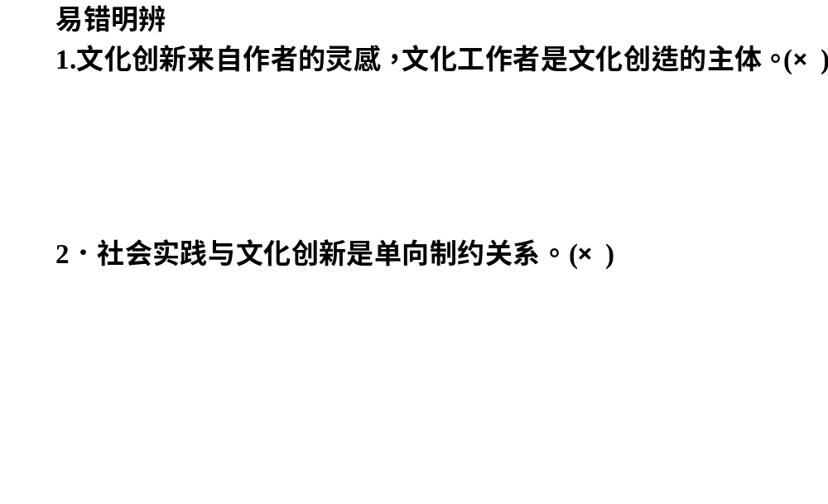

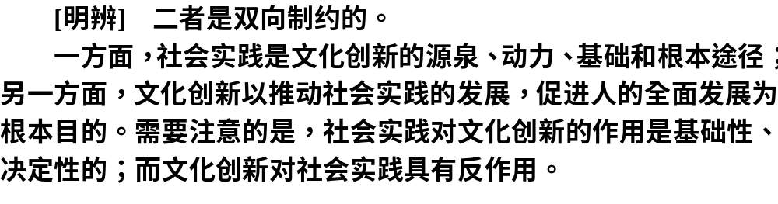

Slide 13
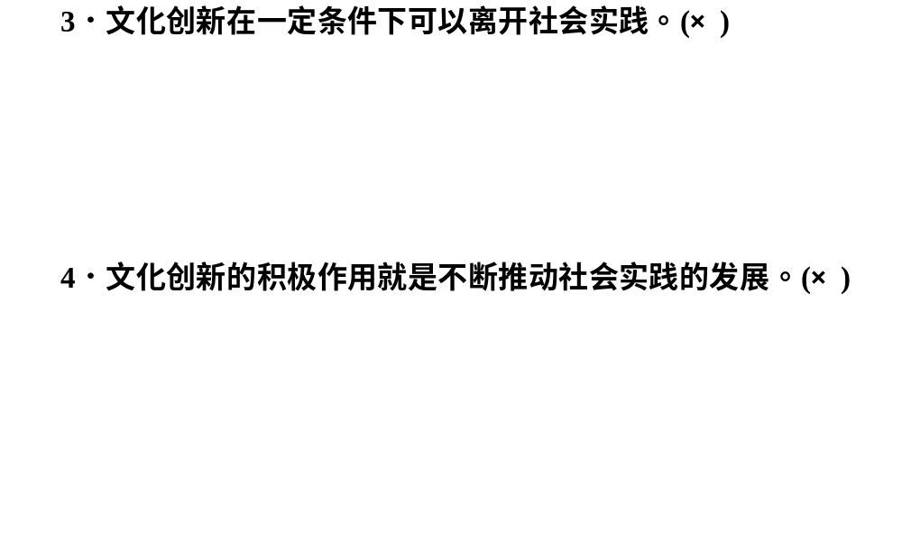
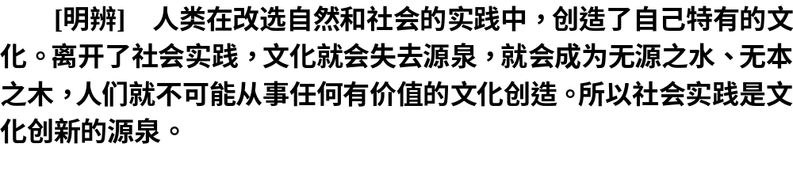
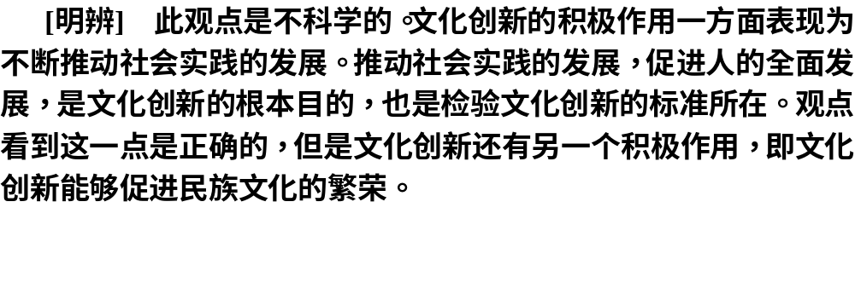

Slide 14
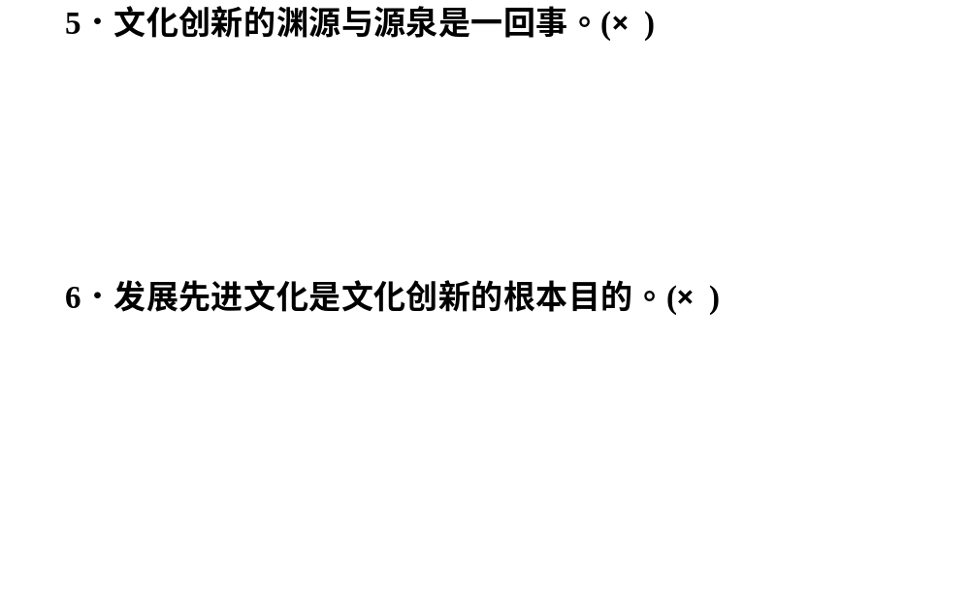
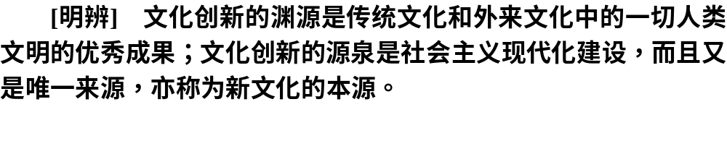


Slide 15
考点四、文化创新的途径是什么
1．继承传统，推陈出新
(1)文化创新的根本途径是立足于社会实践。
(2)文化创新的重要途径是“取其精华、去其糟粕”，“推陈出新、革故鼎新”。
“取其精华，去其糟粕”是改造传统文化的过程，“推陈出新，革故鼎新”是创新的过程。具体说来包括两个方面：第一，我们不能离开传统，空谈文化创新；第二，体现时代精神，是文化创新的重要追求。

Slide 16
2．面向世界，博采众长
(1)不同民族文化之间的交流、借鉴与融合也是文化创新必然要经历的过程。
世界各民族的文化都有自己的特色，有自身的长处。不同民族文化在相互交流、融合的过程中，经过综合创新，推出融汇多种文化特质的新文化。可以说，人类文明的创新史，就是不同民族文化交互融合、不断创新的历史。
(2)以我为主、为我所用。
这是在学习、借鉴其他民族和国家文化的过程中，必须坚持的原则。因为永葆文化生命力和提升文化竞争力，都需要保持文化的民族特色。我们要跻身于世界文化发展的前沿，就必须深深植根于自己民族的文化土壤，不断实现中华民族的文化创新。

Slide 17
3．坚持正确方向，克服错误倾向
(1)克服“守旧主义”和“封闭主义”的错误倾向，即固守本民族的传统文化，拒绝接受新文化和任何外来文化的倾向。
(2)克服“民族虚无主义”和“历史虚无主义”的错误倾向，即一味推崇外来文化，根本否定传统文化的倾向。
(3)建设中国特色社会主义文化，实现文化创新，要立足于改革开放和社会主义现代化建设的实践，着眼于广大人民群众不断增长的精神文化需求，发扬优秀文化传统，大胆吸收世界各民族文化的长处，在内容和形式上积极创新。

Slide 18
深化拓展
1．正确理解文化创新需要面向世界、博采众长
(1)理论依据：文化既是民族的，又是世界的，文化创新需要不同文化之间相互交流、借鉴、融合，文化多样性是文化创新的重要基础，实现文化创新，需要博采众长。

Slide 19
(2)总体原则：在文化交流、借鉴过程中，必须坚持“以我为主，为我所用”的原则，既要在汲取世界优秀文化成果时保持民族文化的主体意识和相对独立性，又要辩证取舍、择善而从，批判地吸收对我们有用的东西，并结合本国国情进行改造、整合和创新。必须高度警惕文化殖民主义，防止西方国家以文化渗透的手段向我们灌输他们的意识形态、价值观念和生活方式。

Slide 20
(3)具体要求：①博采众长的第一步是不同民族文化之间相互借鉴、相互学习、“取长补短”，对外来文化进行是非鉴别，而不可泥沙俱下，以包容的态度接受外来文化中的一切优秀成果而不可采取排斥和抵制的态度；第二步是融合、同化、吸收、改造，在文化交流、借鉴的基础上推出融汇多种文化特质的新文化，使学来的东西变成民族文化的有机组成部分。②在文化交流、借鉴、融合中，要处理好不同文化之间的差异、竞争和合作的关系。只有在相互尊重的基础上平等交流、相互借鉴，才能共同发展、共同享有世界文化创新的成果。

Slide 21
【特别提醒】 文化创新面向世界是中国特色社会主义文化建设具有开放精神的重要体现。这要求我们：第一，要高瞻远瞩，具有世界性文化眼光。第二，要激浊扬清，具有敏锐文化鉴别力。第三，要学以致用，具有锐意的文化创新力。第四，要自尊自立，具有坚强文化抵御力。

Slide 22
2．坚持文化创新的正确方向，努力铸造中华文化的新辉煌
(1)坚持文化创新的正确方向，必须坚持正确的原则立场。
发展性原则 | 文化创新必须与时俱进，跟随时代进步，把握时代脉搏，反映时代特征和要求
扬弃性原则 | 发展中国特色社会主义文化，推进文化创新，要求我们首先要正确对待历史，尊重历史，继承和发扬优秀历史文化和革命文化传统

Slide 23
创造性 原则 | 我们进行文化创新不仅要适应市场经济的发展，而且要追求超越和升华，既要敢于创新，又要善于创新
开放性 原则 | 开放性是先进文化的本质属性，也是文化创新的重要特征。进行文化创新，必须具有“世界眼光”和全球意识

Slide 24
(2)坚持文化创新的正确方向，必须旗帜鲜明地反对四种错误倾向。
①必须反对守旧主义；②必须反对封闭主义；③必须反对“历史虚无主义”；④必须反对“民族虚无主义”。
3.在理解文化创新上的几个误区
(1)文化创新在一定条件下可以离开社会实践。
这个观点是错误的。人类在改造自然和社会的实践中，创造出自己特有的文化。离开了社会实践,文化就失去了源泉，就会成为无源之水、无本之木，人们就不可能从事任何有价值的文化创造。社会实践是文化创新的源泉。

Slide 25
(2)文化创新是文化事业工作者的使命和职责。
①人民群众从来就是社会实践的主体，也是文化创造的主体。②关注最广大人民群众的根本利益，理解人民群众对文化生活的基本需求，虚心向人民群众学习，从人民群众的伟大实践和丰富多彩的社会中汲取营养，刻苦钻研，锐意进取，才能创造出无愧于时代和人民的文化作品。

Slide 26
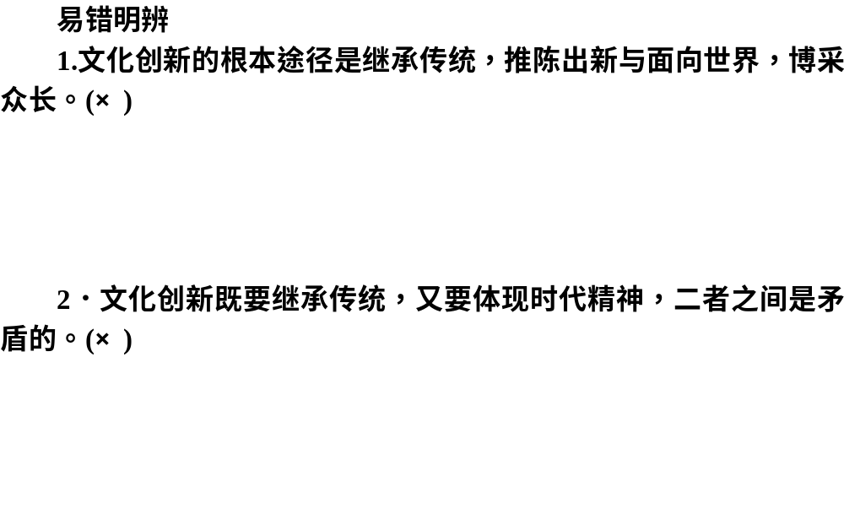
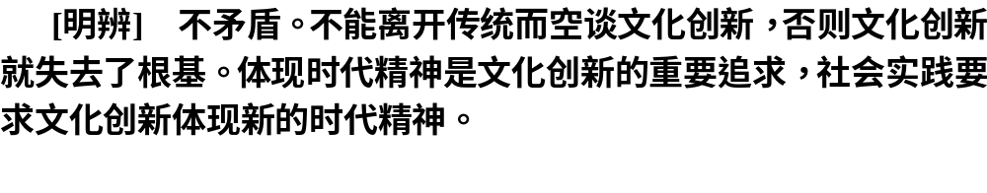

Slide 27
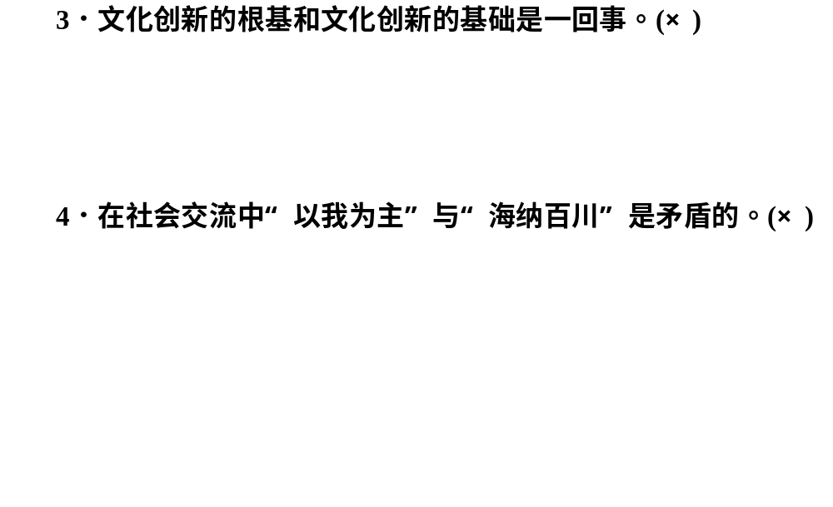
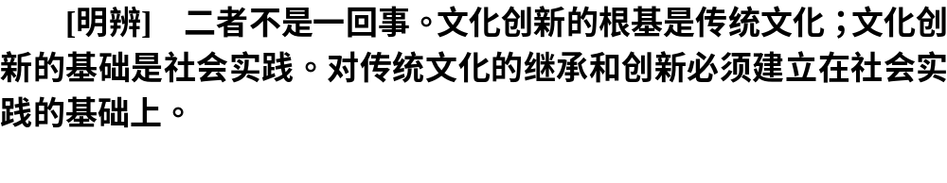
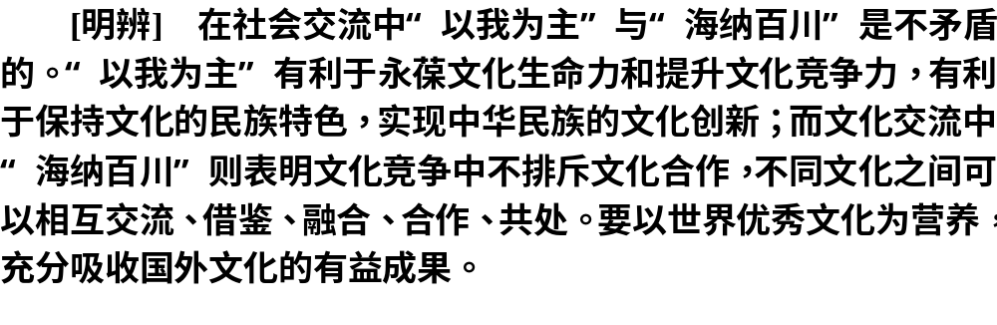

Slide 28
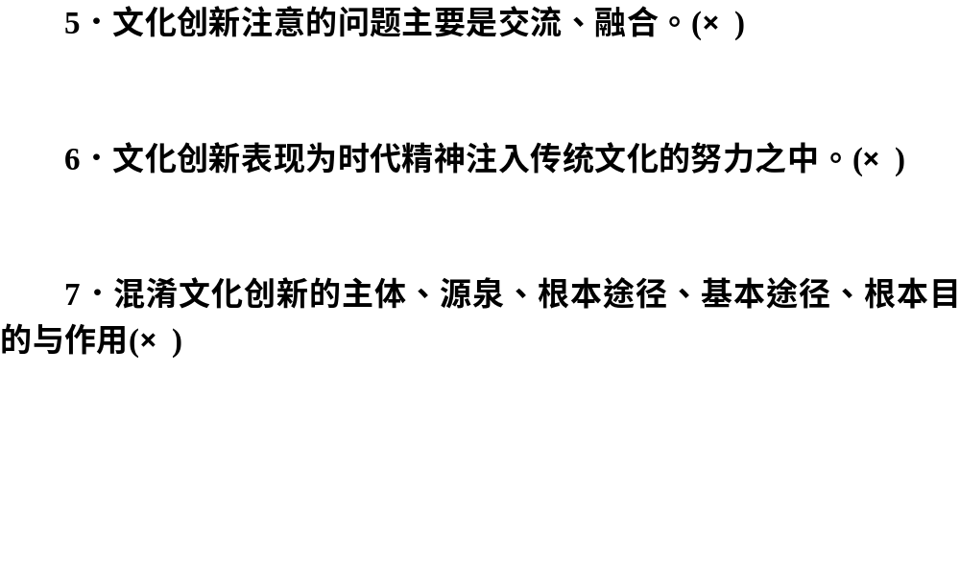

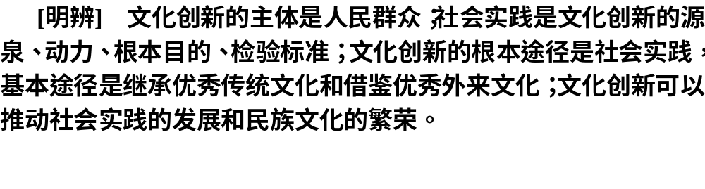

Slide 29
命题角3：“十二五”规划在推进文化创新方面的要求，给我们文化创新有哪些启示？
(1)人民群众是文化创新的主体。进行文化创新要走与人民群众的实践相结合的道路。
(2)社会实践是文化创新的根本途径。进行文化创新要立足于社会主义现代化建设的实践。

Slide 30
(3)继承传统，推陈出新。文化创新要着眼于文化的继承，“取其精华，去其糟粕”，“推陈出新，革故鼎新”只是文化创新必然要经历的过程；要把继承传统文化与时代精神有机地结合起来。
(4)面向世界，博采众长。文化创新要加强不同民族文化间的交流、借鉴与融合，必须以世界优秀文化为营养，充分吸收外国文化的有益成果；要以我为主、为我所用。

Slide 31
(5)深化文化体制改革，进行文化体制创新，为文化发展提供体制保证。
(6)创新文化生产和传播方式，解放和发展文化生产力，满足人们日益增长的文化需要。

